Slide 1
Nabór wniosków o przyznanie pomocy 21/2021
Rozwój ogólnodostępnej i niekomercyjnej infrastruktury turystycznej lub rekreacyjnej,
lub kulturalnej
Materiał opracowany przez Lokalną Grupę Działania „Chata Kociewia”
Instytucja Zarządzająca PROW 2014-2020 – Minister Rolnictwa i Rozwoju Wsi
„Europejski Fundusz Rolny na rzecz Rozwoju Obszarów Wiejskich: Europa inwestująca w obszary wiejskie.” Materiał współfinansowany ze środków Unii Europejskiej w ramach poddziałania 19.4 „Wsparcie na rzecz kosztów bieżących i aktywizacji” objętego Programem Rozwoju Obszarów Wiejskich na lata 2014-2020.

Slide 2
Termin naboru wniosków
31.12.2020 – 20.01.2021 r.
SPOSÓB SKŁADANIA WNIOSKÓW
Wnioski o przyznanie pomocy należy składać w 3 egzemplarzach w wersji papierowej oraz w 2 egzemplarzach w postaci plików elektronicznych zapisanych na nośniku danych (CD/DVD), w formacie wskazanym przez Agencję Restrukturyzacji i Modernizacji Rolnictwa w ramach poddziałania 19.2 „Wsparcie na wdrażanie operacji w ramach strategii rozwoju lokalnego kierowanego przez społeczność” objętego Programem Rozwoju Obszarów Wiejskich na lata 2014-2020
Wersja elektroniczna powinna zawierać co najmniej wniosek o przyznanie pomocy

Slide 3
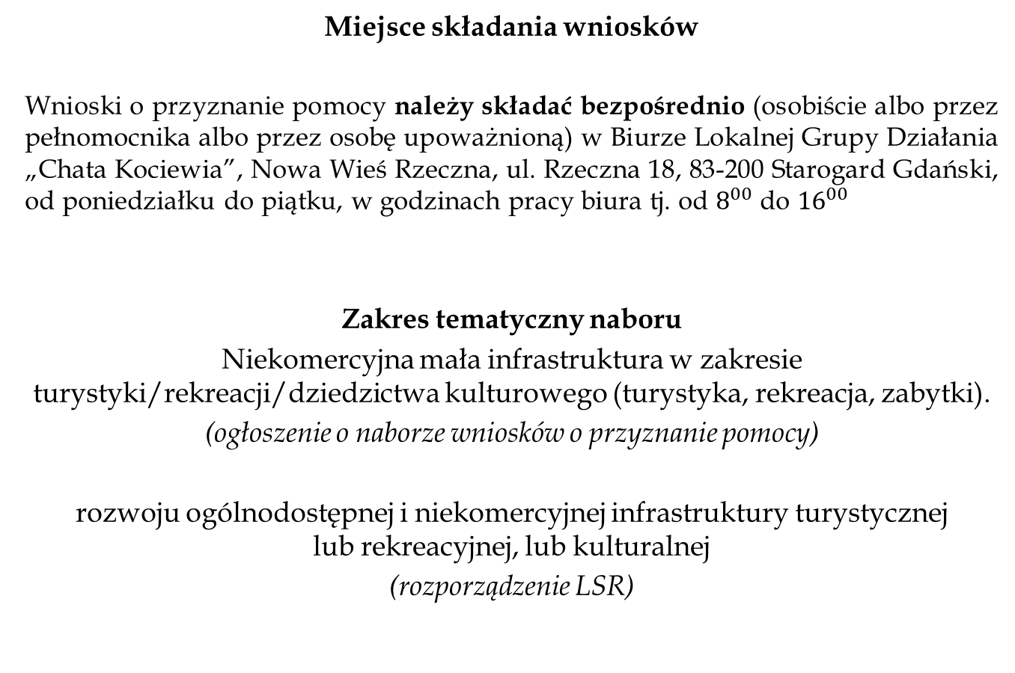
Miejsce składania wniosków
Wnioski o przyznanie pomocy należy składać bezpośrednio (osobiście albo przez pełnomocnika albo przez osobę upoważnioną) w Biurze Lokalnej Grupy Działania „Chata Kociewia”, Nowa Wieś Rzeczna, ul. Rzeczna 18, 83-200 Starogard Gdański, od poniedziałku do piątku, w godzinach pracy biura tj. od $8^{00}$ do ${16}^{00}$
Zakres tematyczny naboru
Niekomercyjna mała infrastruktura w zakresie turystyki/rekreacji/dziedzictwa kulturowego (turystyka, rekreacja, zabytki).
(ogłoszenie o naborze wniosków o przyznanie pomocy)
rozwoju ogólnodostępnej i niekomercyjnej infrastruktury turystycznej
lub rekreacyjnej, lub kulturalnej
(rozporządzenie LSR)

Slide 4
O pomoc może się ubiegać:
osoba prawna, z wyłączeniem województwa, jeżeli siedziba tej osoby lub jej oddziału znajduje się na obszarze wiejskim objętym LSR,
(rozporządzenie LSR)
O pomoc może ubiegać się również gmina, która nie spełnia powyższego warunku, jeżeli jej obszar jest obszarem wiejskim objętym LSR, w ramach której zamierza realizować operację,
jednostka sektora finansów publicznych,
(ogłoszenie o naborze wniosków o przyznanie pomocy)

Slide 5
Warunki przyznania pomocy:
Podmiotowi został nadany numer identyfikacyjny w trybie przepisów
o krajowym systemie ewidencji producentów, ewidencji gospodarstw rolnych oraz ewidencji wniosków o przyznanie płatności,
Warunek powinien być spełniony do dnia zawarcia umowy o przyznaniu pomocy
operacja będzie realizowana nie więcej niż w 2 etapach, a wykonanie zakresu rzeczowego zgodnie z zestawieniem rzeczowo-finansowym operacji, w tym poniesienie przez beneficjenta kosztów kwalifikowalnych operacji oraz złożenie wniosku o płatność końcową wypłacaną
po zrealizowaniu całej operacji, nastąpi w terminie 2 lat od dnia zawarcia umowy, lecz nie później niż do dnia 31 grudnia 2022 r.,

Slide 6
operacja, która obejmuje koszty inwestycyjne, zakłada realizację inwestycji na obszarze wiejskim objętym LSR, chyba że operacja dotyczy inwestycji polegającej na budowie albo przebudowie liniowego obiektu budowlanego, którego odcinek będzie zlokalizowany poza tym obszarem,
inwestycje trwale związane z nieruchomością w ramach operacji będą realizowane na nieruchomości będącej własnością lub współwłasnością podmiotu ubiegającego się o przyznanie pomocy lub podmiot ten posiada prawo do dysponowania nieruchomością na cele określone we wniosku
o przyznanie pomocy co najmniej przez okres realizacji operacji oraz okres podlegania zobowiązaniu do zapewnienia trwałości operacji zgodnie z art. 71 ust. 1 rozporządzenia Parlamentu Europejskiego i Rady (UE)
nr 1303/2013 z dnia 17 grudnia 2013 r.,
(okres trwałości wynosi 5 lat)

Slide 7
minimalna całkowita wartość operacji wynosi nie mniej niż 50 tys. złotych,
podmiot wykaże, że:
a) posiada doświadczenie w realizacji projektów o charakterze podobnym
do operacji, którą zamierza realizować, lub
b) posiada zasoby odpowiednie do przedmiotu operacji, którą zamierza realizować, lub
realizacja operacji nie jest możliwa bez udziału środków publicznych,
operacja służy zaspokajaniu potrzeb społeczności lokalnej.

Slide 8
Pomoc na operację jest przyznawana w formie refundacji kosztów kwalifikowalnych, do których zalicza się koszty:
1) ogólne, o których mowa w art. 45 ust. 2 lit. c rozporządzenia nr 1305/2013, zwane dalej "kosztami ogólnymi",
Tj. kosztów ogólnych związanych z wydatkami, o których mowa w lit. a) i b), takich jak honoraria architektów, inżynierów, opłaty za konsultacje, opłaty za doradztwo
w zakresie zrównoważenia środowiskowego i gospodarczego, w tym studia wykonalności. Studia wykonalności są nadal traktowane jako wydatki kwalifikowalne, nawet w przypadku gdy w oparciu o ich rezultaty nie dokonuje się wydatków określonych w lit. a) i b)
a) kosztów budowy, nabycia, włącznie z leasingiem, lub modernizacji nieruchomości,
b) kosztów zakupu lub leasingu nowych maszyn i wyposażenia do wartości rynkowej majątku,
Przy ustalaniu wysokości pomocy koszty ogólne są uwzględniane w wysokości nieprzekraczającej 10% pozostałych kosztów kwalifikowalnych operacji

Slide 9
2) zakupu robót budowlanych lub usług,
(budowa, remont połączony z modernizacją , przebudowa, ulepszeniem nieruchomości),
3) zakupu lub rozwoju oprogramowania komputerowego oraz zakupu patentów, licencji lub wynagrodzeń za przeniesienie autorskich praw majątkowych lub znaków towarowych,
4) najmu lub dzierżawy maszyn, wyposażenia lub nieruchomości,
do dnia złożenia wniosku o płatność ostateczną
5) zakupu nowych maszyn lub wyposażenia,

Slide 10
6) zakupu nowych środków transportu, z wyłączeniem zakupu samochodów osobowych przeznaczonych do przewozu mniej niż 8 osób łącznie z kierowcą,
Przy ustalaniu wysokości pomocy koszty zakupu środków transportu nie mogą przekroczyć 30% pozostałych kosztów kwalifikowalnych operacji, pomniejszonych
o koszty ogólne.
Limitu dotyczącego kosztów zakupu środków transportu, o którym mowa
w ust. 3, nie stosuje się do środków transportu innych niż pojazdy silnikowe
w rozumieniu art. 2 pkt 32 ustawy z dnia 20 czerwca 1997 r. - Prawo o ruchu drogowym
pojazd silnikowy - pojazd wyposażony w silnik, z wyjątkiem motoroweru i pojazdu szynowego;
7) zakupu nowych rzeczy innych niż wymienione w pkt 5 i 6, w tym materiałów,

Slide 11
8) podatku od towarów i usług (VAT).
Do kosztów kwalifikowalnych zalicza się także wartość wkładu rzeczowego
w formie:
towarów nieprzeznaczonych na sprzedaż wspomagających realizację operacji np. maszyny sprzęt,
gruntów i nieruchomości - wartość gruntu i nieruchomości musi być poświadczona przez niezależnego, wykwalifikowanego eksperta
lub należycie upoważniony organ urzędowy. Wartość wkładu rzeczowego w postaci gruntu lub nieruchomości, nie może przekraczać 10% łącznych wydatków kwalifikowalnych dla danej operacji,
nieodpłatnej pracy, tj. pracy oraz usług świadczonych nieodpłatnie.

Slide 12
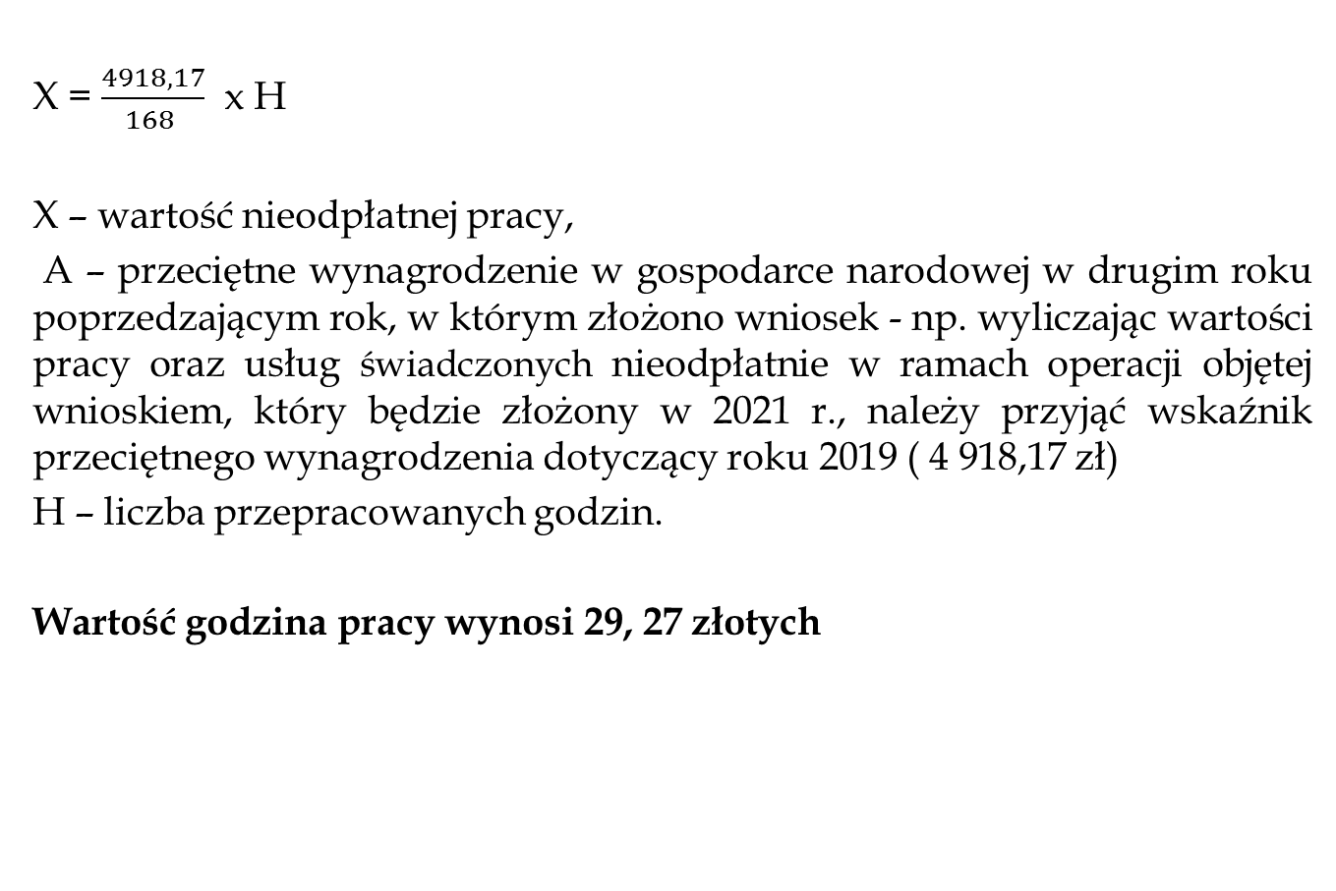
X = $\frac{4918,17}{168 }$ x H
X – wartość nieodpłatnej pracy,
A – przeciętne wynagrodzenie w gospodarce narodowej w drugim roku poprzedzającym rok, w którym złożono wniosek - np. wyliczając wartości pracy oraz usług świadczonych nieodpłatnie w ramach operacji objętej wnioskiem, który będzie złożony w 2021 r., należy przyjąć wskaźnik przeciętnego wynagrodzenia dotyczący roku 2019 ( 4 918,17 zł)
H – liczba przepracowanych godzin.
Wartość godzina pracy wynosi 29, 27 złotych

Slide 13
Wnioskowana kwota pomocy (oraz wypłacona) obejmująca wkłady rzeczowe (z uwzględnieniem ograniczenia wkładu rzeczowego w postaci gruntu lub nieruchomości) nie może być wyższa niż suma wszystkich kosztów kwalifikowalnych pomniejszona o wartość wkładu rzeczowego.
Pomoc jest przyznawana w wysokości nie wyższej niż 63,63% kosztów kwalifikowalnych
Maksymalny poziom dofinansowania wynosi 31 815, 00 złotych,
Kwota 31 815, 00 złotych to wkład EFFROW,
Kwota 18 185, 00 wkład własny podmiotu stanowiący środki publiczne,
Limit środków 700 000, 00 złotych , wkład EFFROW 445 410, 00 złotych.

Slide 14
Limit ustalany jest przez LGD indykatywnie po kursie 4 PLN/EUR.
(na potrzeby oceny przez Radę LGD)
Limit środków naboru ustalony jest w walucie EUR, który zostanie przeliczony przez zarząd województwa po kursie bieżącym (kurs wymiany euro do złotego, publikowany przez Europejski Bank Centralny
(EBC) z przedostatniego dnia pracy Komisji Europejskiej w miesiącu poprzedzającym miesiąc dokonania obliczeń).

Slide 15
W przypadku gdy wysokość kosztów kwalifikowalnych w zakresie danego zadania ujętego w zestawieniu rzeczowo-finansowym operacji przekracza wartość rynkową tych kosztów ustaloną w wyniku oceny ich racjonalności, przy ustalaniu wysokości pomocy uwzględnia się wartość rynkową tych kosztów.
Koszty kwalifikowalne podlegają refundacji w pełnej wysokości określonej
w § 18 ust. 1, jeżeli zostały:
poniesione:
od dnia, w którym został złożony wniosek o przyznanie pomocy,
a w przypadku kosztów ogólnych - od dnia 1 stycznia 2014 r.,
w formie rozliczenia pieniężnego, a w przypadku transakcji, której wartość, bez względu na liczbę wynikających z niej płatności, przekracza 1 tys. złotych –
w formie rozliczenia bezgotówkowego.
Koszty muszą zostać uwzględnione w uwzględnione w oddzielnym systemie rachunkowości

Slide 16
Kryteria wyboru operacji
Pomoc na operację realizowaną przez podmiot inny niż LGD przysługuje według kolejności ustalonej na podstawie liczby punktów uzyskanych
w ramach oceny prowadzonej z zastosowaniem kryteriów wyboru operacji określonych w LSR i wskazanych w ogłoszeniu, o którym mowa
w art. 19 ust. 1 ustawy z dnia 20 lutego 2015 r. o rozwoju lokalnym
z udziałem lokalnej społeczności.

Slide 17
1. Stopień wykonania wskaźnika/ów produktu
Rada LGD ocenia w jakim stopniu realizacja przez wnioskodawcę operacji przyczyni się do osiągnięcia przez LGD wskaźnika/ów produktu określonego/nych w ogłoszeniu o naborze wniosków o przyznanie pomocy. Zgodnie z wytyczną LGD w ogłoszeniu o naborze wniosków publikuje informację o planowanym/ych do osiągnięcia w wyniku realizacji wskaźniku/ach produktu, podając informacje o wartości wskaźnika w LSR oraz wartości zrealizowanego wskaźnika produktu. Wnioskodawca we wniosku o przyznanie pomocy wskazuje jakie wskaźniki zostaną osiągnięte w wyniku realizacji operacji z podaniem wartości docelowej wskaźnika oraz jednostką miary. Niniejsze kryterium Rada ocenia na podstawie stopnia wykonania wskaźnika według poniższego przedziału:

Slide 18
Jeżeli operacja przyczyni się do realizacji wskaźnika produktu wykonanego na poziomie od 0 % do 85 % - 10 pkt.
Jeżeli operacja przyczyni się do realizacji wskaźnika produktu wykonanego na poziomie od 85 % do 99 % - 5 pkt.
Jeżeli operacja przyczyni się do realizacji wskaźnika produktu wykonanego
na poziomie powyżej 99% - 0 pkt.
Nazwa wskaźnika produktu:
Liczba nowych, zmodernizowanych lub doposażonych obiektów infrastruktury turystycznej/ rekreacyjnej/ dziedzictwa kulturowego
z wyłączeniem zabytków poddanych pracom konserwatorskim lub restauratorskim w wyniku wsparcia otrzymanego w ramach realizacji strategii
Stopień wykonania jest na poziomie 0 % - 10 pkt.

Slide 19
Liczba nowych, zmodernizowanych lub doposażonych obiektów infrastruktury turystycznej/ rekreacyjnej/ dziedzictwa kulturowego
z wyłączeniem zabytków poddanych pracom konserwatorskim lub restauratorskim w wyniku wsparcia otrzymanego w ramach realizacji strategii
Infrastruktura turystyczna rekreacyjna jest definiowana jako baza materialna turystyki. Na potrzeby wskaźnika wlicza się:
obiekty sportowe i rekreacyjne (hale sportowe, korty tenisowe, szlaki turystyczne, koleje liniowe, wyciągi narciarskie, wypożyczalnie sprzętu),
bazę noclegową,
bazę gastronomiczną

Slide 20
obiekt zmodernizowany stara nazwa
Obiekt przebudowany - obiekt, który istniał przed podjęciem projektu
i został poddany pracom mającym na celu unowocześnienie i ulepszenie (zwiększenie powierzchni, zmiana architektury). Przebudowa ma na celu zwiększenie wartości użytkowej danego obiektu.
Niekomercyjna infrastruktura nabór 9/2017
budowa pomostu, budowa placu rekreacji, siłownia zewnętrzna, boisko
do koszykówki, budowa parkingu, boisko piłki plażowej.

Slide 21
2. Stopień wykonania wskaźnika/ów rezultatu
Rada LGD ocenia w jakim stopniu realizacja przez wnioskodawcę operacji przyczyni się do osiągnięcia przez LGD wskaźnika/ów rezultatu określonego/nych w ogłoszeniu o naborze wniosków o przyznanie pomocy. Zgodnie z wytyczną LGD w ogłoszeniu o naborze wniosków publikuje informację o planowanym/ych do osiągnięcia w wyniku realizacji wskaźniku/ach rezultatu podając informacje o wartości wskaźnika
w LSR oraz wartości zrealizowanego wskaźnika rezultatu. Wnioskodawca
we wniosku o przyznanie pomocy wskazuje jakie wskaźniki zostaną osiągnięte w wyniku realizacji operacji z podaniem wartości docelowej wskaźnika oraz jednostką miary. Niniejsze kryterium Rada ocenia
na podstawie stopnia wykonania wskaźnika według poniższego przedziału:

Slide 22
Jeżeli operacja przyczyni się do realizacji wskaźnika rezultatu wykonanego na poziomie od 0 % do 85 % - 10 pkt.
Jeżeli operacja przyczyni się do realizacji wskaźnika rezultatu wykonanego na poziomie od 85 % do 99 % - 5 pkt.
Jeżeli operacja przyczyni się do realizacji wskaźnika rezultatu wykonanego na poziomie powyżej 99% - 0 pkt.
W przypadku, gdy operacja przyczyni się do realizacji więcej niż jednego wskaźnika rezultatu określonego w ogłoszeniu Rada dokonuje wyliczenia średniej arytmetycznej punktów uzyskanych w poszczególnych przedziałach procentowych.

Slide 23
Liczba osób korzystających z obiektów niekomercyjnej infrastruktury turystycznej /rekreacyjnej / dziedzictwa kulturowego (w tym zabytków) objętych wsparciem
Stopień wykonania jest na poziomie powyżej 100% - 0 pkt
w LSR 13 636 osób
Wartość zrealizowanego wskaźnika (podpisane umowy) 16 701 osób
122, 48 %

Slide 24
3. Partnerstwo
Rada LGD ocenia, czy wnioskodawca przewidział udział partnera w realizacji projektu. Partnerstwo jest szeroko rozumiane – umowa partnerska może być zawarta z osobami prawnymi, grupami formalnymi, nieformalnymi,
lub osobami fizycznymi, które zgodnie z obowiązującymi przepisami
są uprawnione do udziału w realizacji operacji w ramach LSR. Partnerstwo
w rozumieniu niniejszego kryterium ma miejsce, gdy spełnione są łącznie poniższe warunki:
- została zawarta umowa partnerstwa między wnioskodawcą i partnerem, która musi zostać dołączona do wniosku o przyznanie pomocy,
- przez partnera zostało zadeklarowane wniesienie wkładu własnego, który stanowi uzupełnienie wkładu własnego zadeklarowanego przez wnioskodawcę,
- współpraca została opisana we wniosku o przyznanie pomocy, a jej zakres finansowy w zestawieniu rzeczowo finansowym operacji.

Slide 25
- Jeżeli wnioskodawca przewidział udział partnera w realizacji operacji
i partnerstwo spełnia wszystkie powyższe wymogi - 5 pkt.
- Jeżeli wnioskodawca nie przewidział udziału partnera w realizacji operacji lub partnerstwo nie spełnia wszystkich powyższych wymogów - 0 pkt.

Slide 26
4. Liczba mieszkańców do 5 tys.
Rada LGD ocenia, czy realizacja operacji będzie miała miejsce
w miejscowości/ach zamieszkałej/łych przez mniej niż 5 tys. osób na pobyt stały. Liczbę ludności podaje się wg. danych z ewidencji ludności - zameldowanych na pobyt stały, prowadzonej przez urzędy gminy na dzień 31 grudnia roku poprzedzającego rok złożenia wniosku. W przypadku realizacji operacji w większej liczbie miejscowości, pod uwagę bierze
się średnią arytmetyczną liczby mieszkańców zamieszkujących miejscowości objęte projektem.
- Jeżeli operacja będzie realizowana w miejscowości poniżej 5 tysięcy mieszkańców lub średnia liczba mieszkańców zamieszkujących miejscowości objęte projektem będzie poniżej 5 tys. -1 pkt.
- Jeżeli operacja będzie realizowana w miejscowości powyżej 5 tysięcy mieszkańców lub średnia liczba mieszkańców zamieszkujących miejscowości objęte projektem będzie powyżej 5 tys.- 0 pkt.

Slide 27
5. Zagospodarowanie walorów naturalnych i kulturowych przeciwdziałających negatywnemu wpływowi turystyki na środowisko naturalne
Rada LGD ocenia, czy operacja będzie polegała na zagospodarowaniu walorów naturalnych i kulturowych przeciwdziałających negatywnemu wpływowi turystyki na środowisko. Zagospodarowanie walorów naturalnych i kulturowych przeciwdziałających negatywnemu wpływowi turystyki na środowisko polega na realizacji lub uwzględnieniu w projekcie działań związanych w szczególności z:
- kanalizowaniem szlaków turystycznych,
- urządzaniem miejsc wypoczynku i rekreacji wraz z oznakowaniem kierunkującym ruch turystyczny,
- informowaniem o miejscach ochrony przyrody i dziedzictwa kulturowego,
- stosowaniem znaków informacyjnych, nakazu i zakazu dotyczących ochrony dziedzictwa kulturowego i przyrody,
- realizacją zadań wdrażających ochronę środowiska poprzez ochronę
in situ i ex situ ze szczegółowym wskazaniem chronionych gatunków.

Slide 28
- Jeżeli operacja polega na zagospodarowaniu walorów naturalnych
i kulturowych przeciwdziałających negatywnemu wpływowi turystyki na środowisko naturalne – 3 pkt.
- Jeżeli operacja nie polega na zagospodarowaniu walorów naturalnych
i kulturowych przeciwdziałających negatywnemu wpływowi turystyki na środowisko naturalne - 0 pkt.

Slide 29
6. Kryterium ilości wniosków o przyznanie pomocy złożonych przez jednostki sektora finansów publicznych w ramach danego naboru
Rada LGD ocenia, ile wnioskodawcy będącymi jednostkami sektora finansów publicznych, którzy pochodzą z jednej gminy złożyli wniosków o przyznanie pomocy. Rada dokonuje oceny na podstawie Listy wniosków o przyznanie pomocy.
- Jeżeli wnioskodawcy będącymi jednostkami sektora finansów publicznych, którzy pochodzą z jednej gminy w ramach jednego naboru złożyli jeden wniosek o przyznanie pomocy - 3 pkt.
- Jeżeli wnioskodawcy będącymi jednostkami sektora finansów publicznych, którzy pochodzą z jednej gminy w ramach jednego naboru złożyli więcej niż jeden wniosek o przyznanie pomocy- 0 pkt.

Slide 31
Etapy przyznania pomocy:
złożenie wniosku o przyznanie pomocy do LGD,
wezwanie do złożenia wyjaśnień lub dokumentów niezbędnych do oceny zgodności operacji z LSR, wyboru operacji lub ustalenia kwoty pomocy – jeżeli zaistnieją podstawy do wezwania ,
ocena wniosków przez Radę LGD– zgodność z LSR, ocena spełnienia kryteriów wyboru operacji, ustalenie kwoty wsparcia,
informacja dla wnioskodawców o wyniku oceny (przekazanie informacji oraz upublicznienie jej na stronie LGD),
przekazanie zarządowi województwa wniosków o przyznanie pomocy wraz z dokumentami potwierdzającymi dokonanie wyboru operacji.
Termin na dokonanie powyższych czynności wynosi 60 dnia od dnia następującego po ostatnim dniu terminu składania wniosków o przyznanie pomocy

Slide 32
jeżeli po upływie 6 miesięcy od dnia przekazania wniosków
do zarządu województwa okaże się, że nie jest możliwe udzielenie wsparcia w ramach limitu środków wskazanego w ogłoszeniu zarząd województwa informuje podmiot ubiegający się o udzielenie wsparcia o braku dostępnych środków na udzielenie tego wsparcia
i pozostawia wniosek bez rozpatrzenia,
w przypadku pozytywnego rozpatrzenia wniosku o przyznanie pomocy zarząd województwa wyznacza niezwłocznie podmiotowi ubiegającemu się o przyznanie pomocy, w formie pisemnej, termin zawarcia umowy, nie dłuższy niż 14 dni od dnia otrzymania wezwania.

